Slide 1

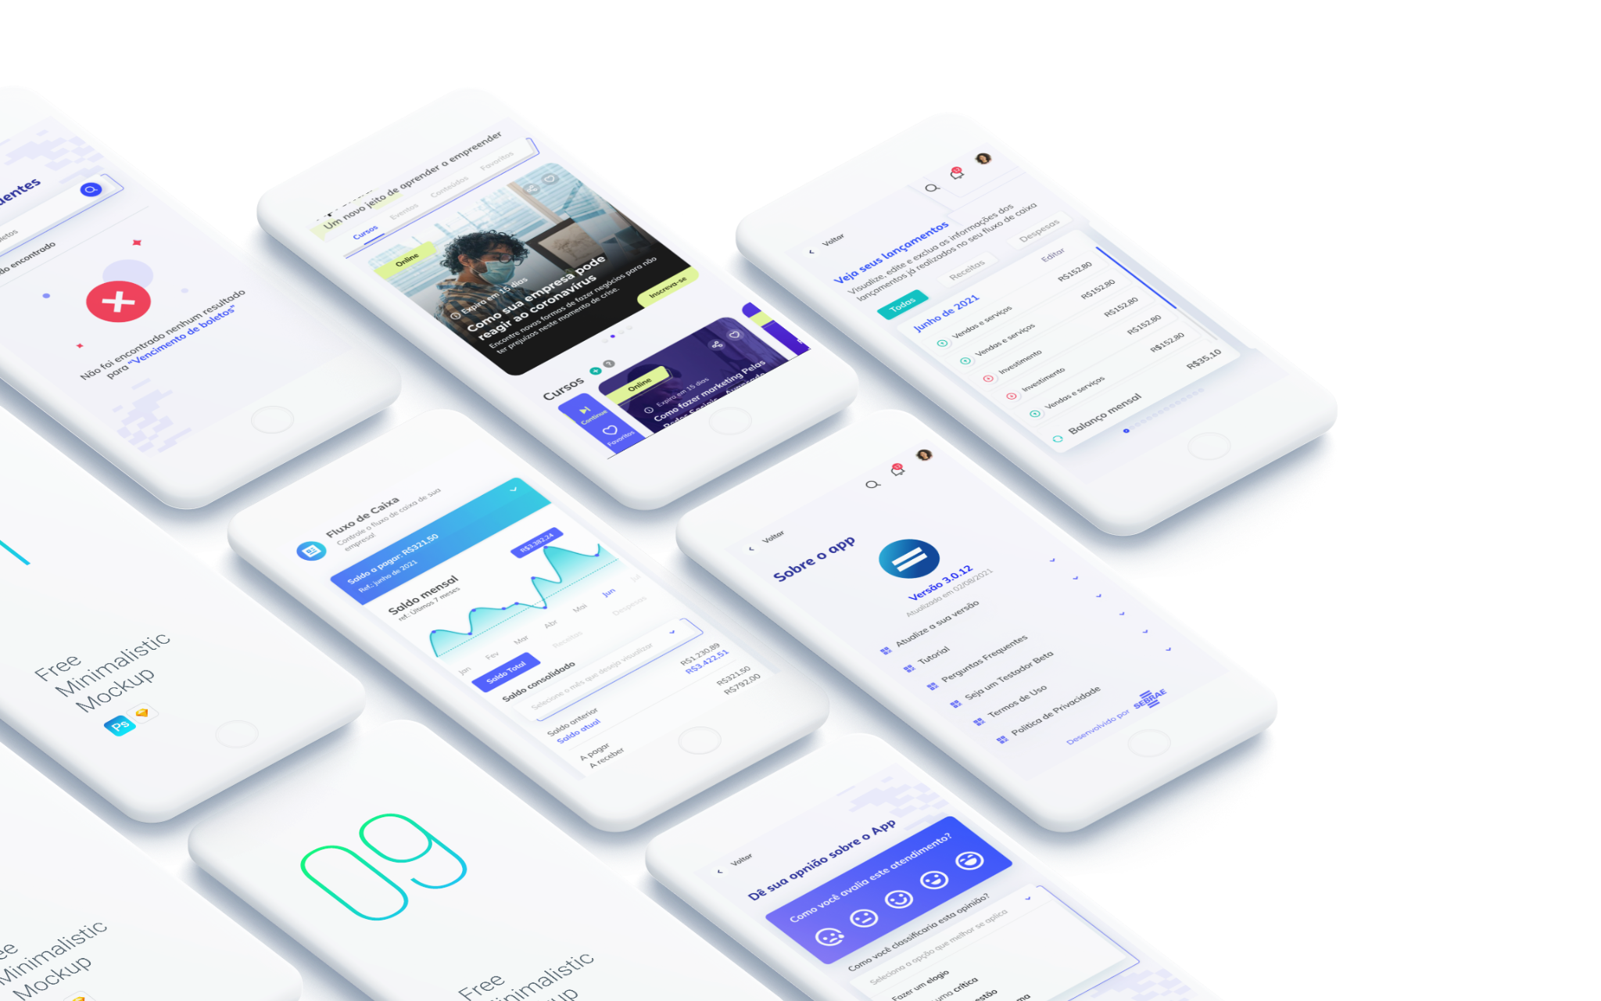



TESTE DE USABILIDADE
Consolidação dos teste do App Sebrae
Dezembro de 2022

Slide 2

Para verificar as premissas anteriormente assumidas como certas, foi elaborado um teste de usabilidade com usuários e não usuários do app
3 usuários e 3 não usuários foram abordados para um teste com 11 missões nas três áreas principais do app: Início, Aprenda e Sua empresa
Cada teste teve duração entre 40 min e 1h e todos foram feitos de forma virtual utilizando um protótipo do Figma
CONTEXTO

Slide 3
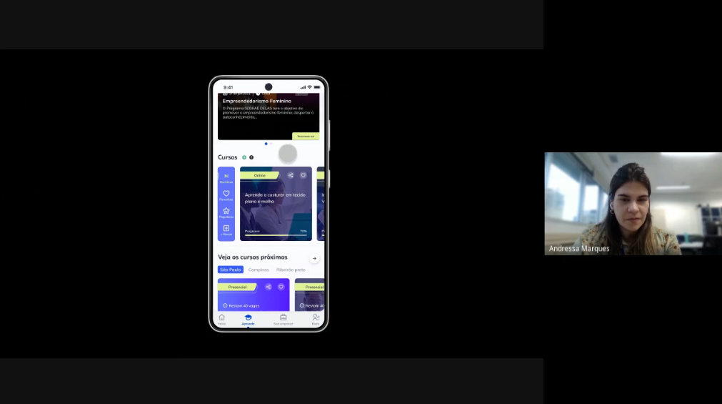
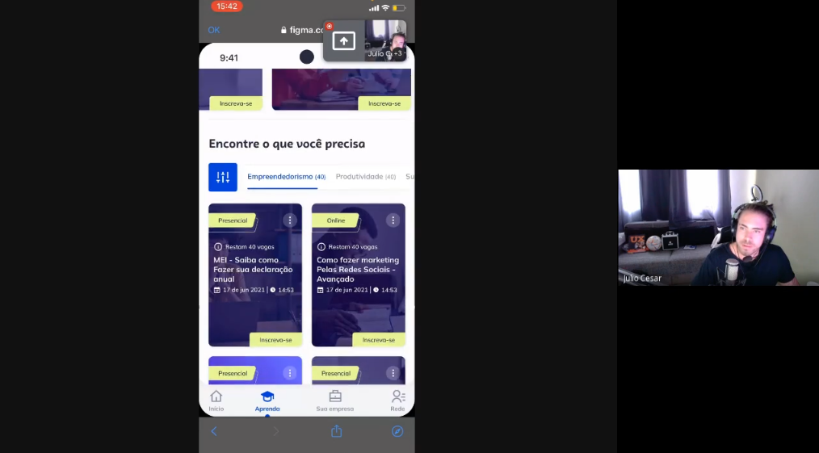
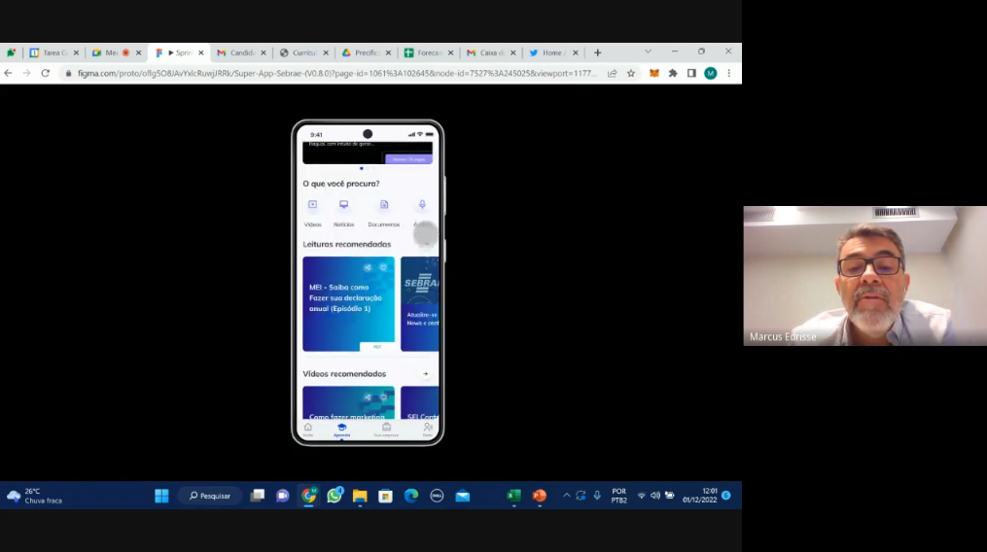
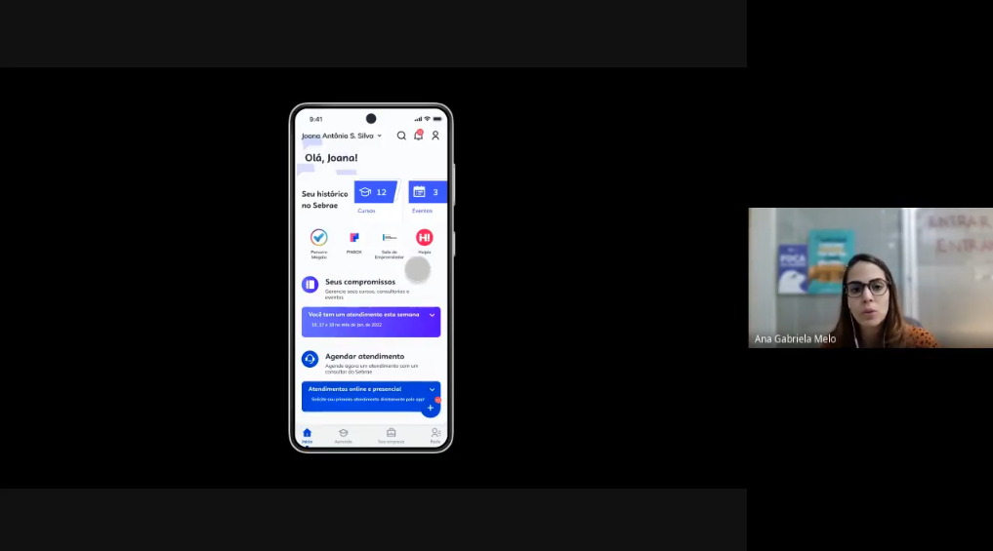
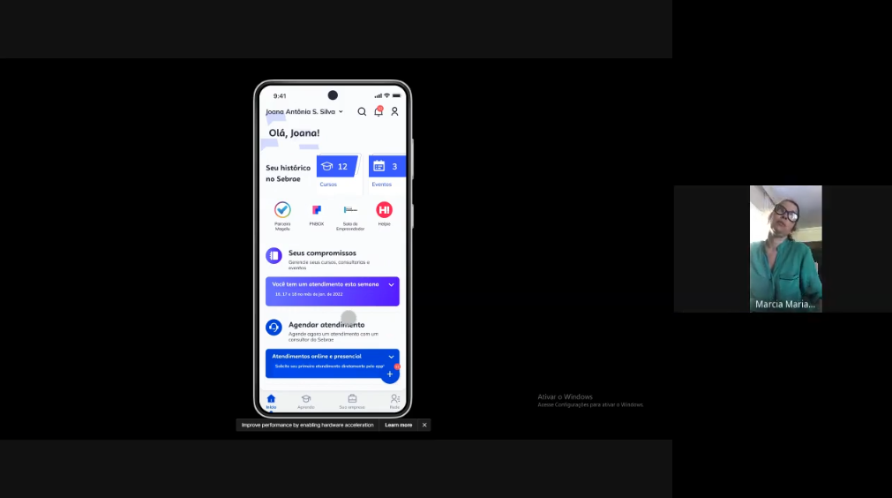
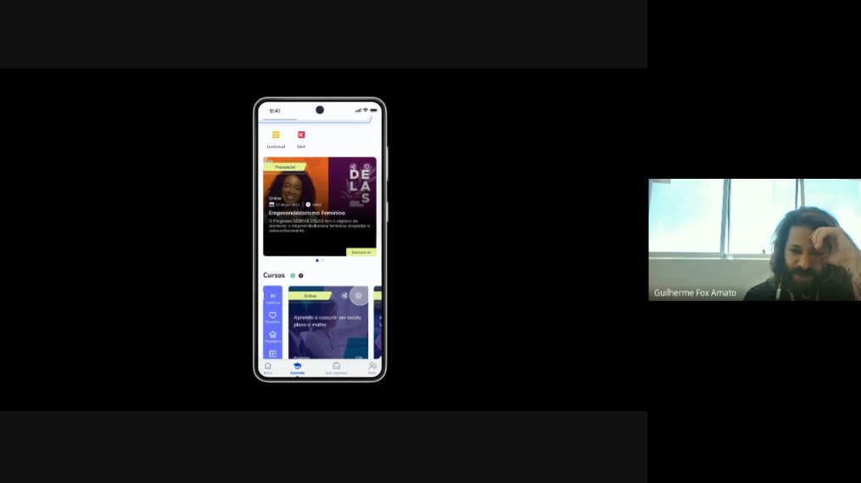
PERFIL DOS TESTERS
Usuários
Andressa (30 anos)
Administradora / SP
Ana Gabriela (28 anos)
Publicitária / PE
Guilherme (34 anos)
Consultor de projetos / SP
Não usuários
Ana Cristina (26 anos)
Maquiadora / RN
Marcus Edrisse (54 anos)
Administrador / DF
Márcia (55 anos)
Dentista / SC

Slide 4

O roteiro foi elaborado utilizando o Figjam para ter uma maior facilidade de anotar as observações
Após isso foi criado um roteiro em Docs compartilhado com a equipe para que os observadores do teste também pudessem fazer suas anotações
A estrutura começa com perguntas informativas sobre o usuário, depois 11 missões onde cada uma leva a um fluxo e em seguida perguntas pós-teste para recolher feedbacks dos usuários
ROTEIRO

Slide 5
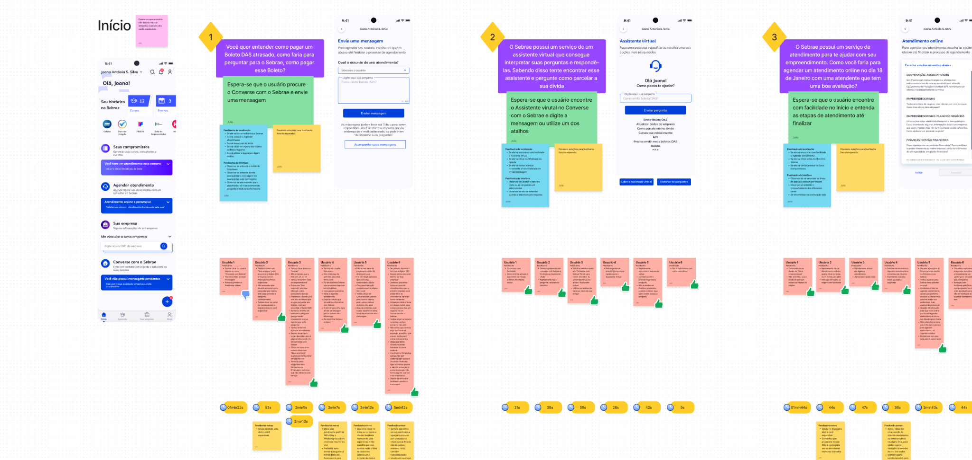
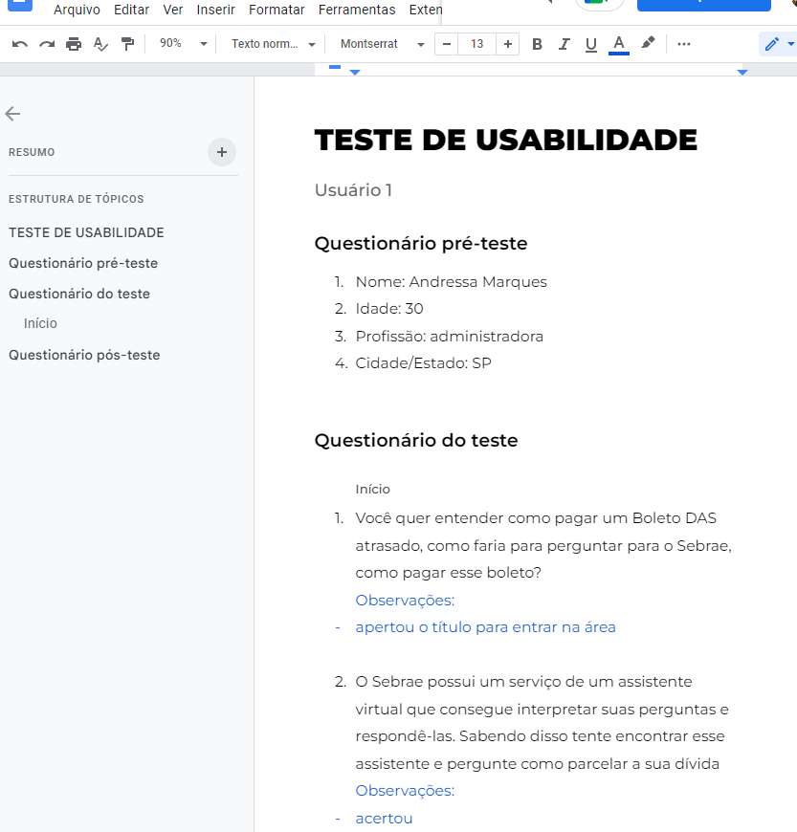
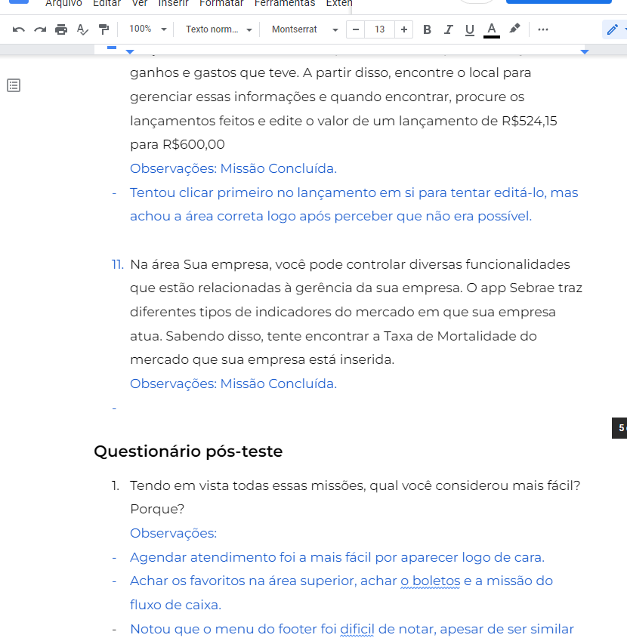
ROTEIRO
O roteiro foi feito com base em fluxos específicos de cada área do app
Início (4 missões)
Aprenda (4 missões)
Sua empresa (3 missões)
Em cada missão foram monitorados os locais que cada usuário tentava interagir ou comentar sobre. Também foi monitorado o tempo que cada missão demorou até ser concluída e os feedbacks dados, seja de melhorias ou de interpretação das funcionalidades

Slide 6


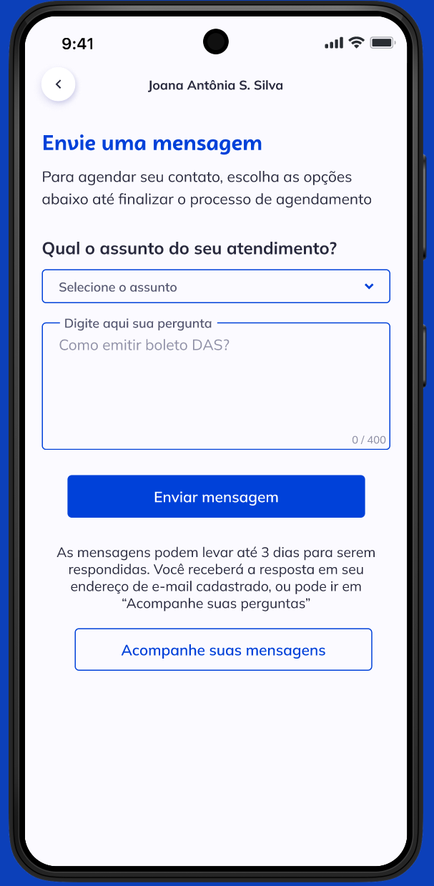
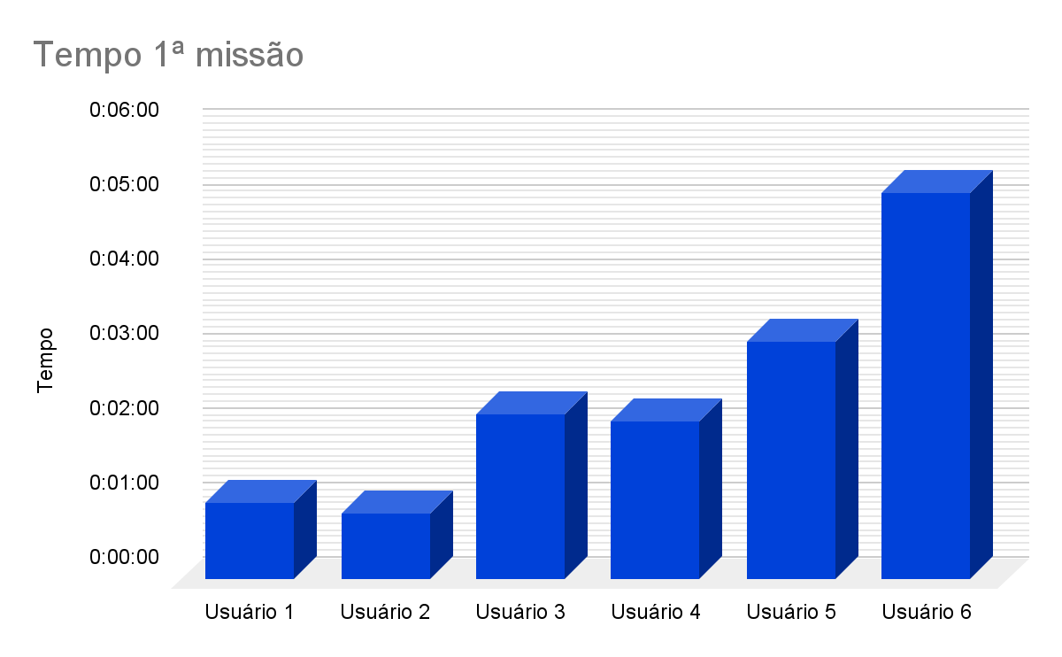
1ª MISSÃO
Quando achada a funcionalidade, os que finalizaram interagiram de forma rápida
Ao ler o converse com Sebrae, entenderam que se tratava de uma área de ajuda
Finalizaram = 5 usuários
Não finalizaram = 1 usuário
“Você quer entender como pagar um Boleto DAS atrasado, como faria para perguntar para o Sebrae, como pagar esse boleto?”
Pela quantidade de informação não ficou tão claro que era uma tela de início
O ícone e o título do card davam impressão de clique
Não entendeu direito que a tela tinha um scroll
Relataram que não usariam essa funcionalidade, sempre querendo clicar no Whatsapp

Slide 7

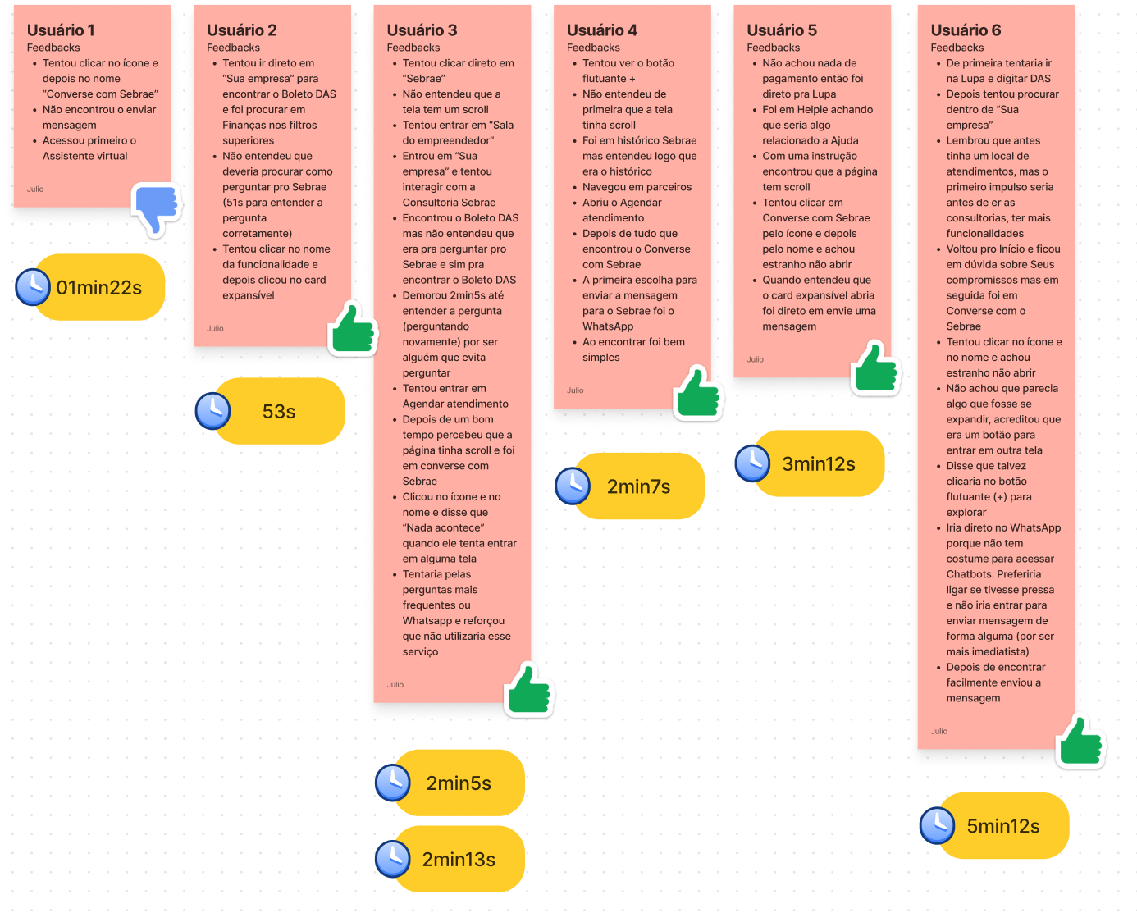
1ª MISSÃO
“Você quer entender como pagar um Boleto DAS atrasado, como faria para perguntar para o Sebrae, como pagar esse boleto?”

Slide 8
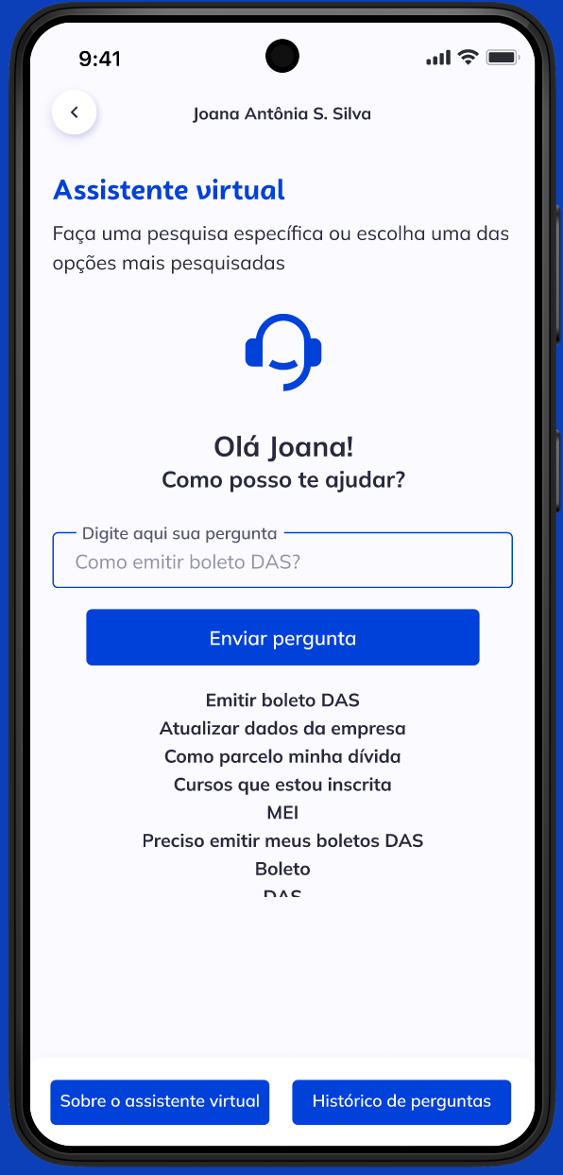
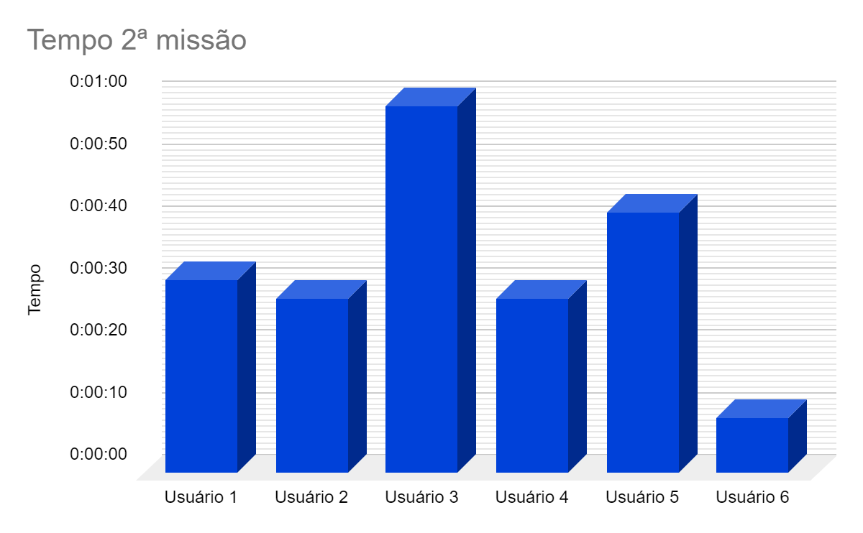
2ª MISSÃO
Finalizaram = Todos
Não finalizaram = Nenhum
“O Sebrae possui um serviço de um assistente virtual que consegue interpretar suas perguntas e respondê-las. Sabendo disso tente encontrar esse assistente e pergunte como parcelar a sua dívida”
Entrou rapidamente no Converse com Sebrae e viu com facilidade a funcionalidade
Interagiu com facilidade e de forma rápida
Pela experiência da missão anterior já sabia onde encontrar
Todos executaram com muita velocidade

Slide 9
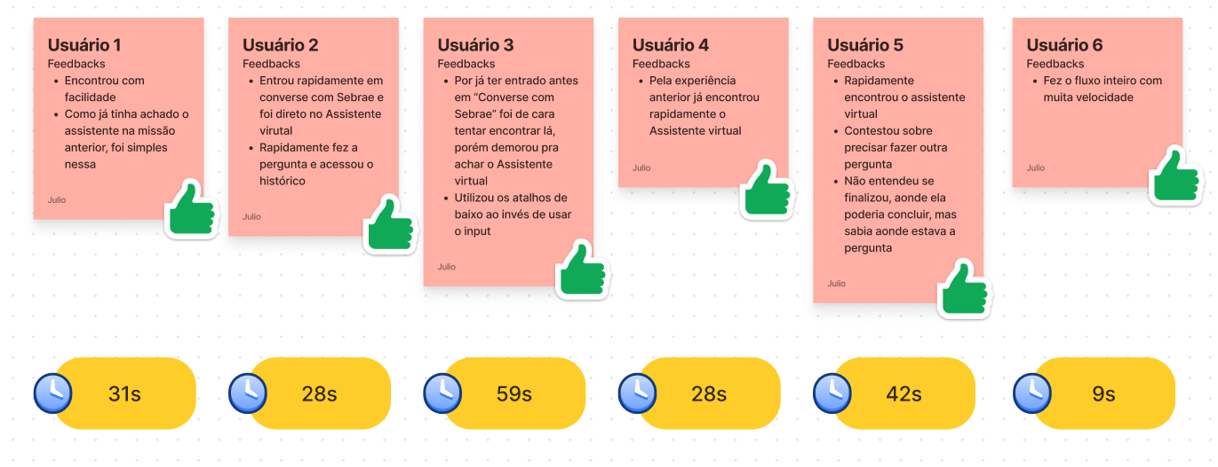
2ª MISSÃO
“O Sebrae possui um serviço de um assistente virtual que consegue interpretar suas perguntas e respondê-las. Sabendo disso tente encontrar esse assistente e pergunte como parcelar a sua dívida”

Slide 10
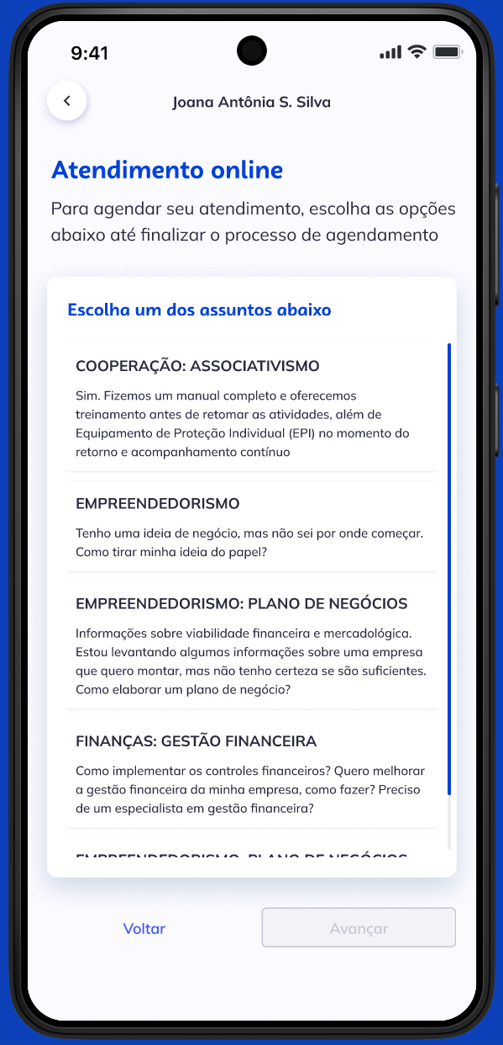
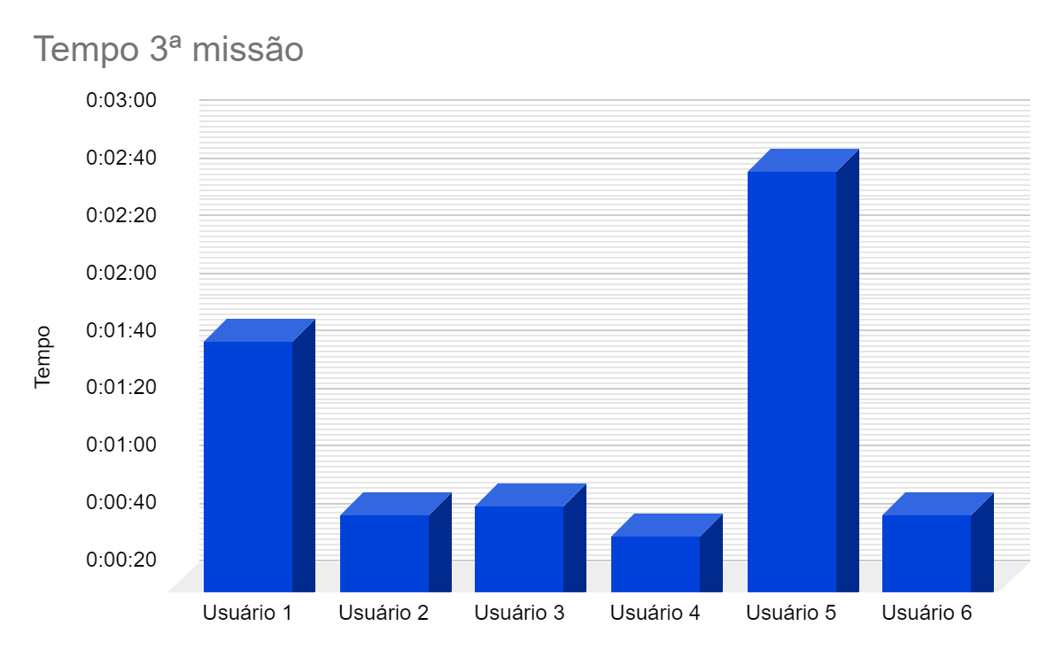
3ª MISSÃO
Encontrou com facilidade e fez o fluxo de forma bem rápida
Teve bastante facilidade nas etapas do fluxo
Finalizaram = Todos
Não finalizaram = Nenhum
“O Sebrae possui um serviço de atendimento para te ajudar com seu empreendimento. Como você faria para agendar um atendimento online no dia 18 de Janeiro com uma atendente que tem uma boa avaliação?”
Tentou encontrar dentro de “Seus compromissos”
Tentou acessar pelo “Sebrae mais próximo”
Não entendeu que o botão de avançar estava na parte inferior da página
Gostaria de ver uma seta para ver o carrossel de atendentes

Slide 11
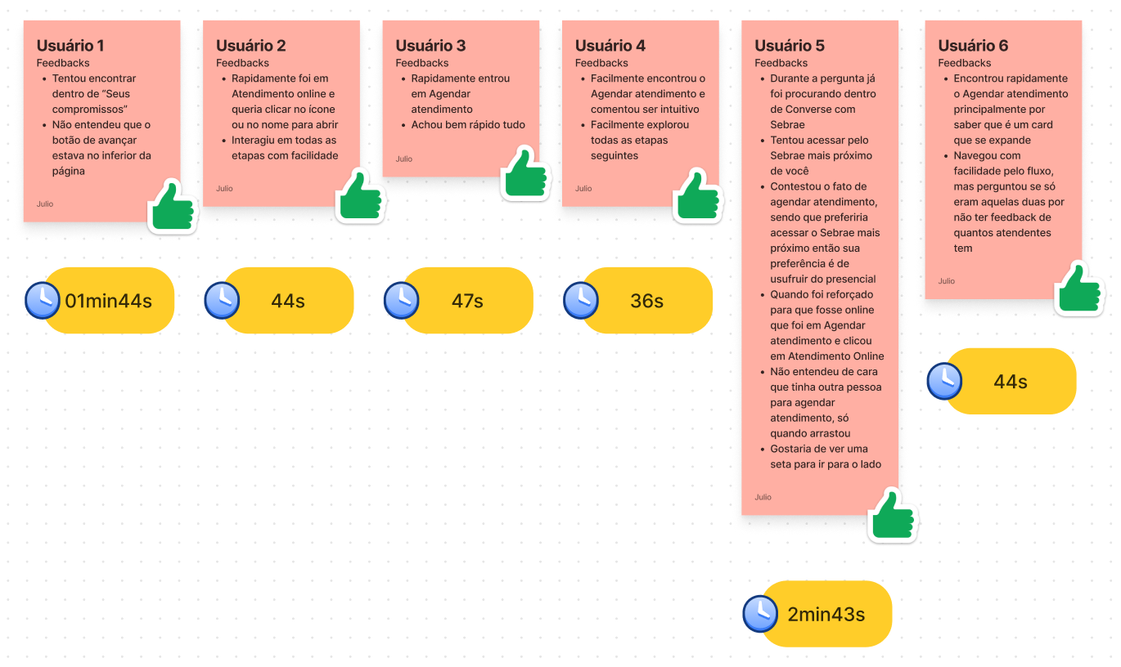
3ª MISSÃO
“O Sebrae possui um serviço de atendimento para te ajudar com seu empreendimento. Como você faria para agendar um atendimento online no dia 18 de Janeiro com uma atendente que tem uma boa avaliação?”

Slide 12
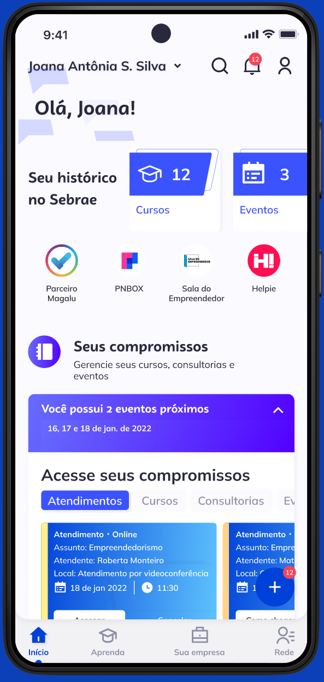
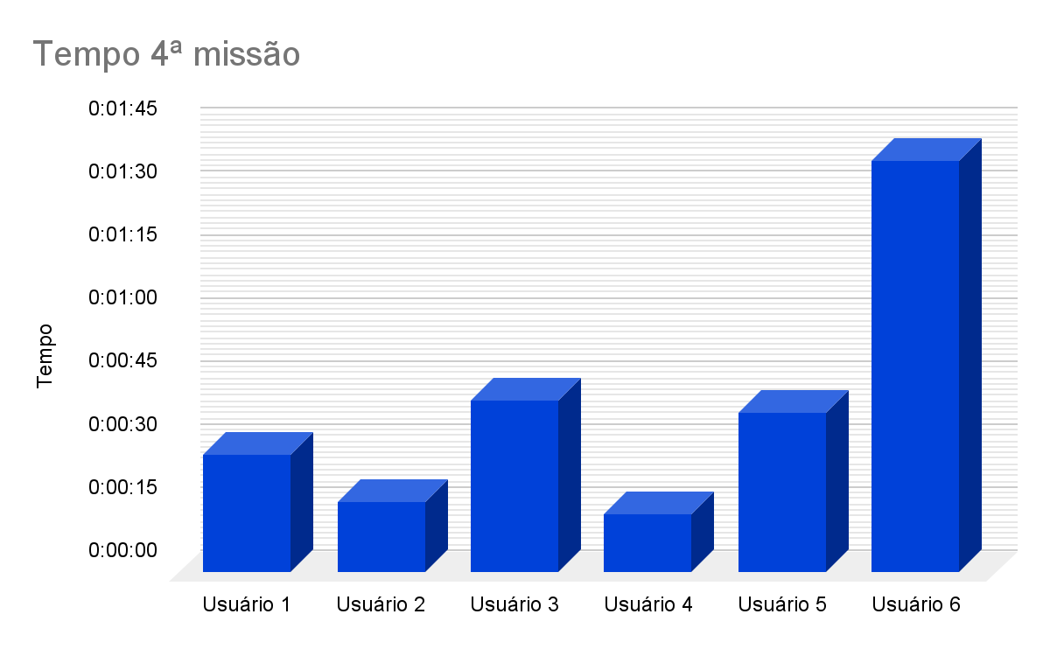
4ª MISSÃO
Foi rapidamente em “Seus compromissos”
Viu com facilidade o botão acessar
Finalizaram = 3 usuários
Não finalizaram = 3 usuários
“Depois de agendar esse atendimento, você precisa ver quando vai ser esse compromisso. Pensando nisso, me mostre onde você consegue ver a data e horário desse atendimento e como acessá-lo”
Tentou acessar pelo “Sua empresa” e pelo ícone de Meu perfil no Menu superior
Tentou procurar no card de Agendamento
Tentou acessar pelo “Seu histórico Sebrae” em Eventos
Não encontrou o card do agendamento e foi direto nos compromissos do mês

Slide 13
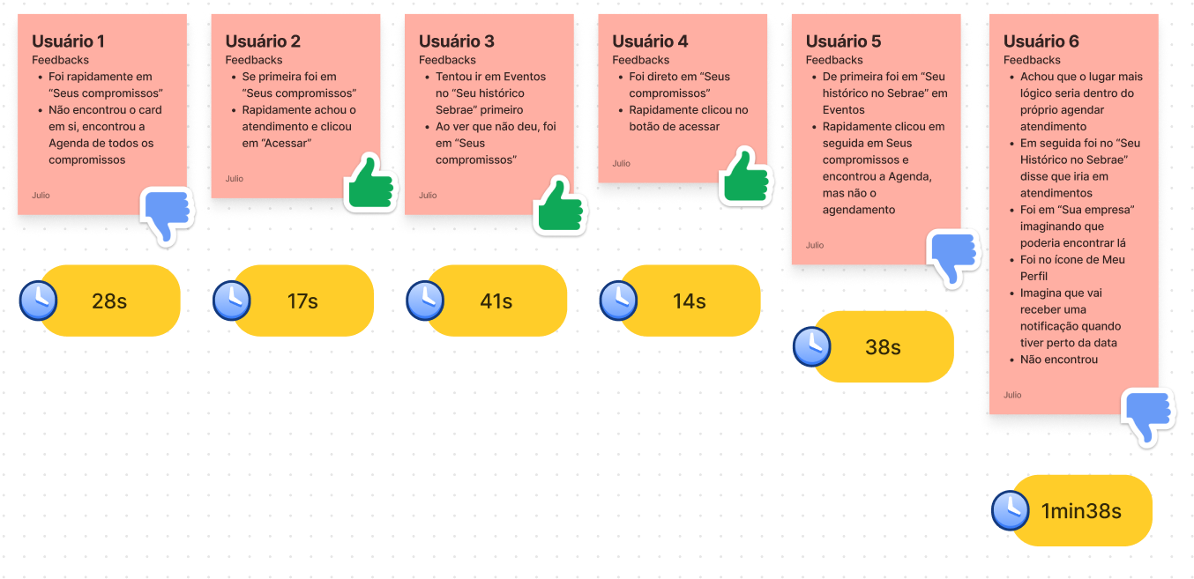
4ª MISSÃO
“Depois de agendar esse atendimento, você precisa ver quando vai ser esse compromisso. Pensando nisso, me mostre onde você consegue ver a data e horário desse atendimento e como acessá-lo”

Slide 14
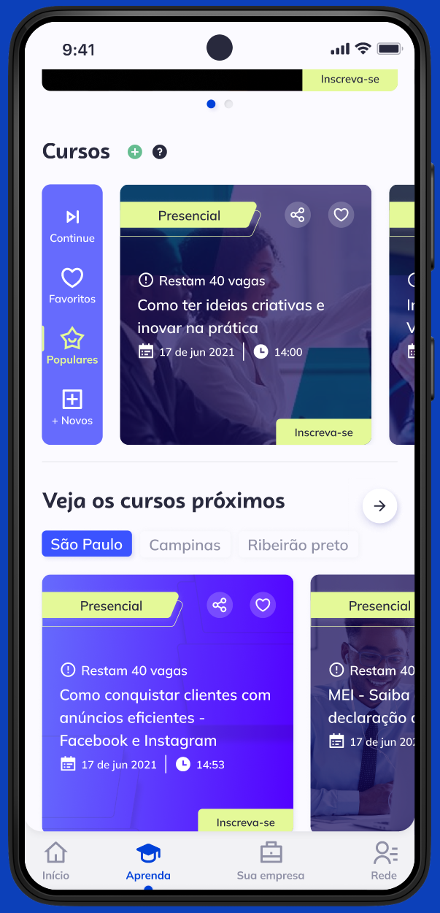
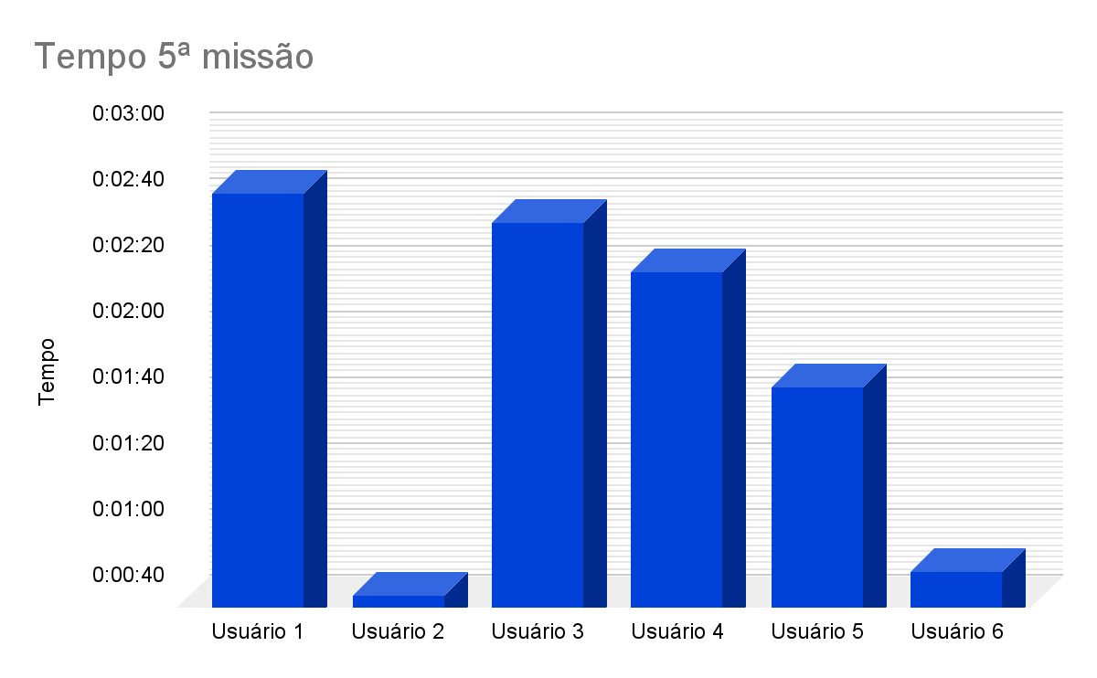
5ª MISSÃO
Quando recebeu a dica e voltou no Menu lateral, encontrou com facilidade
Quando entendeu o Menu lateral, achou rapidamente
Finalizaram = 5 usuários
Não finalizaram = 1 usuário
“Tente achar o curso “Como ter ideias criativas e inovar na prática” e se matricule nele :: Dica: ele é um curso bem popular ::”
Não conseguiu entender o card de destaque, imaginou que eram cursos populares
Demorou muito para achar o Aprenda
Ficou confuso com tanta informação na tela
Tentou acessar os cursos pelo “Seu histórico Sebrae” em Cursos

Slide 15
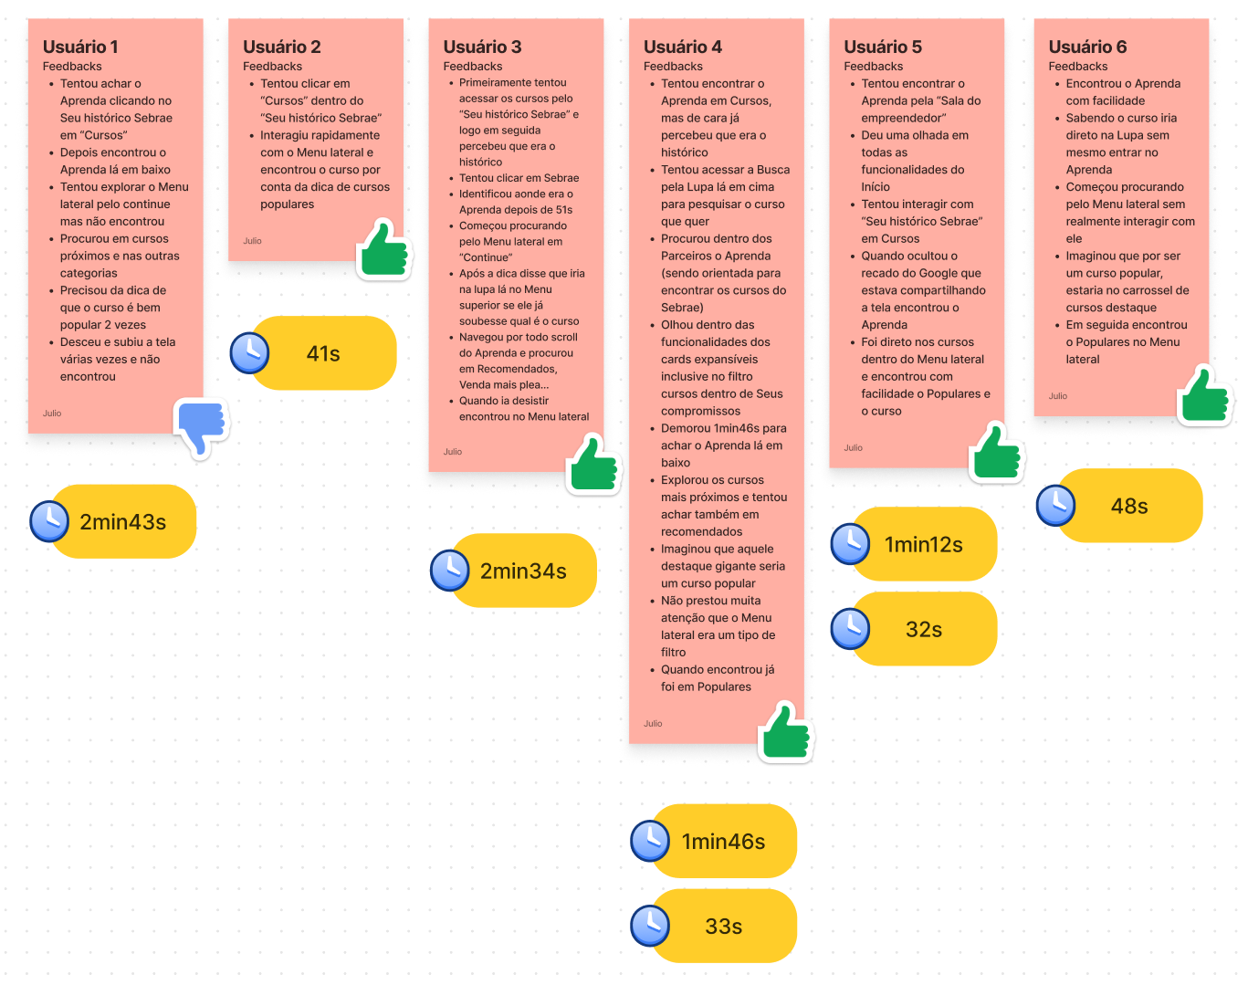
5ª MISSÃO
“Tente achar o curso “Como ter ideias criativas e inovar na prática” e se matricule nele :: Dica: ele é um curso bem popular ::”

Slide 16
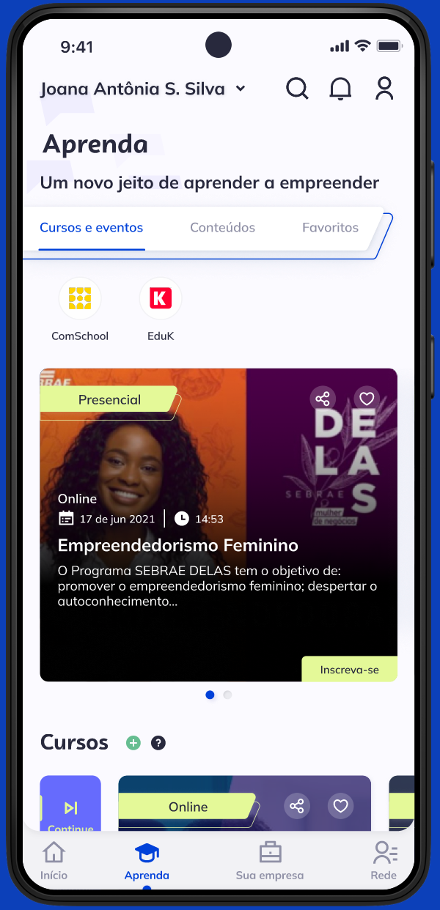
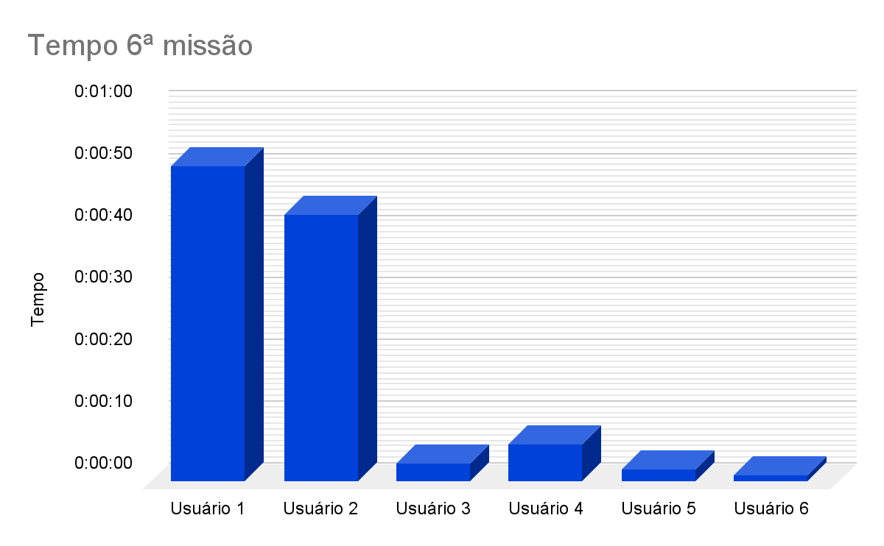
6ª MISSÃO
Finalizaram = Todos
Não finalizaram = Nenhum
“O Sebrae trabalha com parceiros de educação para ter uma gama maior de cursos para o empreendedor brasileiro. Você consegue encontrar os cursos de um parceiro chamado EduK?”
Não gostou das marcas de parceiros soltas em cima
Procurou dentro de parceiro Magalu
Rapidamente encontrou quando subiu para o topo da página
Por ter o logo e o nome embaixo encontrou com facilidade

Slide 17
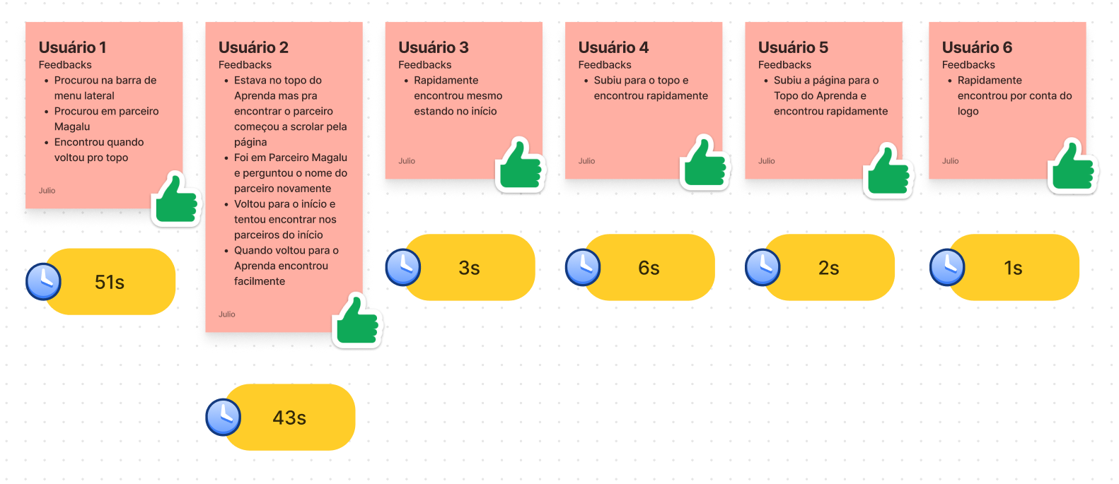
6ª MISSÃO
“O Sebrae trabalha com parceiros de educação para ter uma gama maior de cursos para o empreendedor brasileiro. Você consegue encontrar os cursos de um parceiro chamado EduK?”

Slide 18
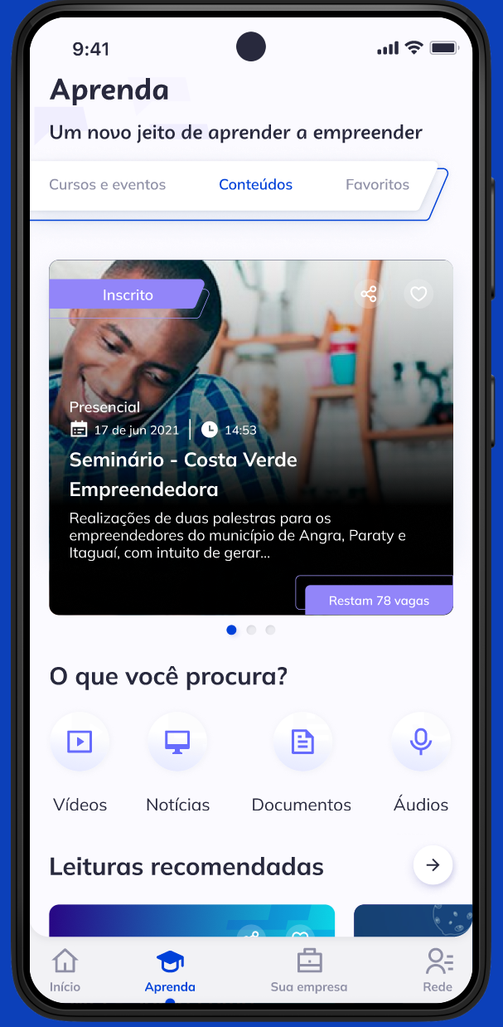
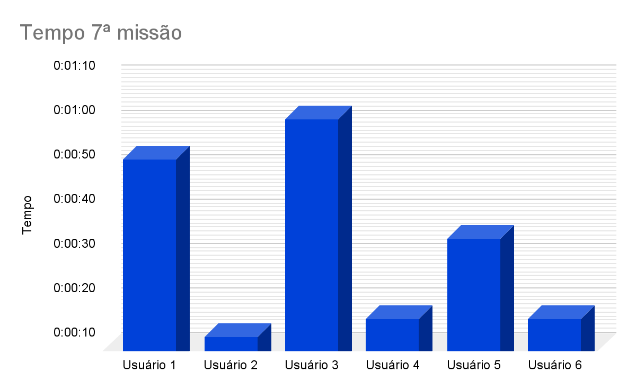
7ª MISSÃO
Finalizaram = Todos
Não finalizaram = Nenhum
“No Sebrae, existem diferentes tipos de conteúdos como vídeos, textos no site, documentos em PDF, áudio e podcasts. Sabendo disso, você consegue encontrar um conteúdo de empreendedorismo feminino em forma de Podcast?”
Ficou um bom tempo na área de cursos procurando
Encontrou a área de conteúdos rapidamente
Em um scroll leve já foi direto em Áudio entre as categorias

Slide 19
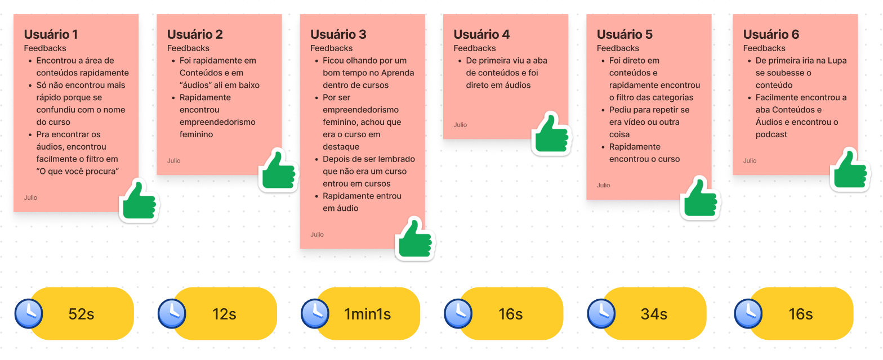
7ª MISSÃO
“No Sebrae, existem diferentes tipos de conteúdos como vídeos, textos no site, documentos em PDF, áudio e podcasts. Sabendo disso, você consegue encontrar um conteúdo de empreendedorismo feminino em forma de Podcast?”

Slide 20
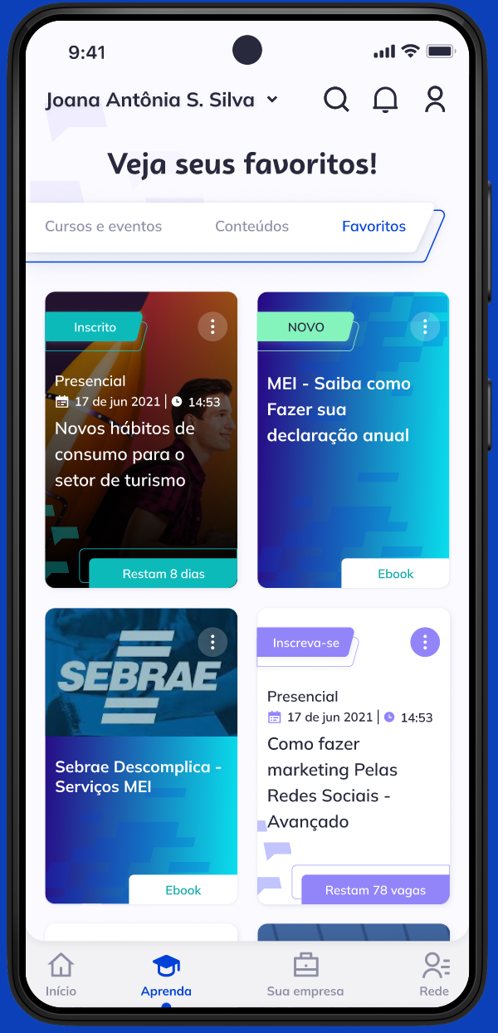
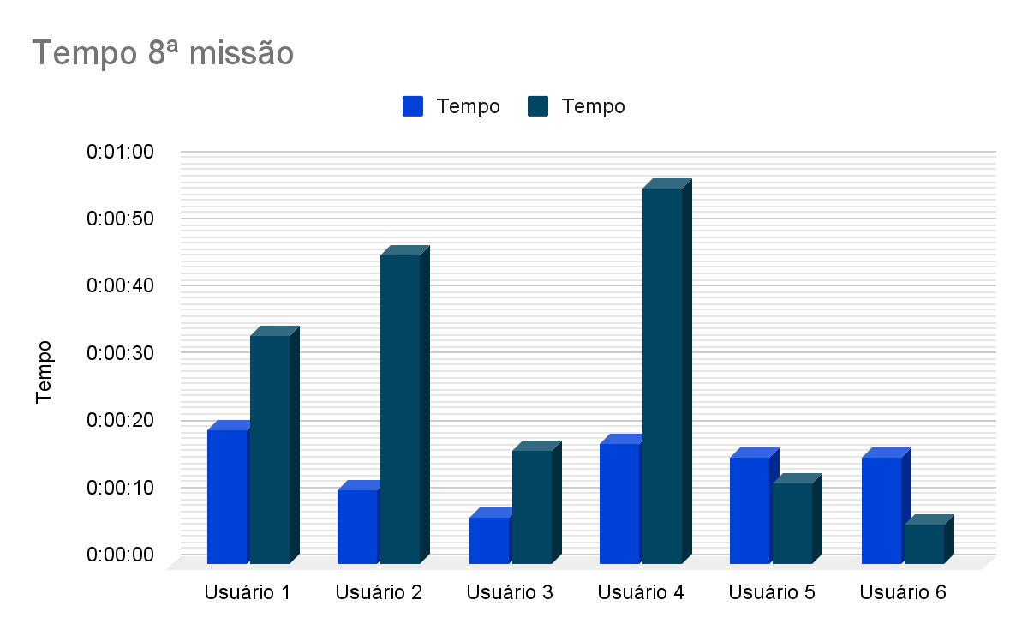
8ª MISSÃO
Finalizaram = Todos
Não finalizaram = Nenhum
“Aqui no Aprenda, é possível também você favoritar cursos e conteúdos para um acesso rápido ou para olhar com calma posteriormente. Tendo isso em vista, me mostre como favoritar e também as duas formas de como acessar esses conteúdos e cursos favoritados”
Teve um pouco de dificuldade para encontrar os favoritos no Menu lateral
Gostaria de filtrar dentro de favoritos entre Cursos, Eventos e Conteúdos
Rapidamente foi em “Favoritos” no filtro superior
Comentou ser bem intuitivo o coração para favoritar

Slide 21
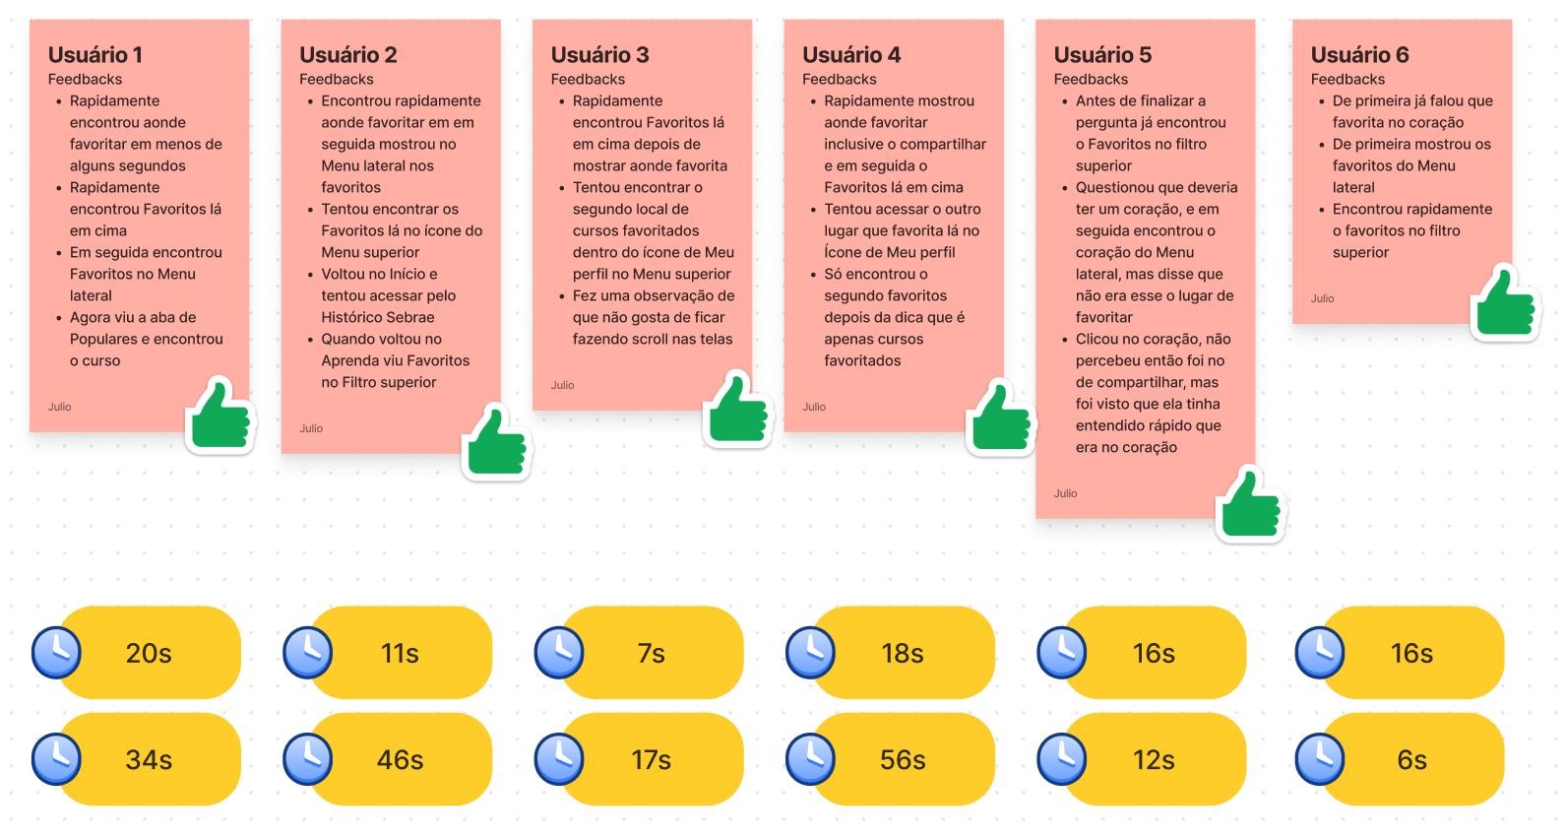
8ª MISSÃO
“Aqui no Aprenda, é possível também você favoritar cursos e conteúdos para um acesso rápido ou para olhar com calma posteriormente. Tendo isso em vista, me mostre como favoritar e também as duas formas de como acessar esses conteúdos e cursos favoritados”

Slide 22
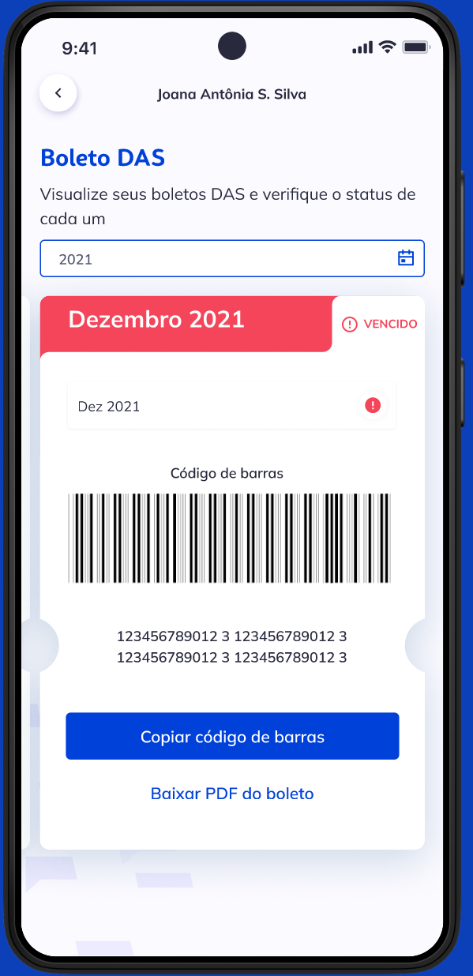
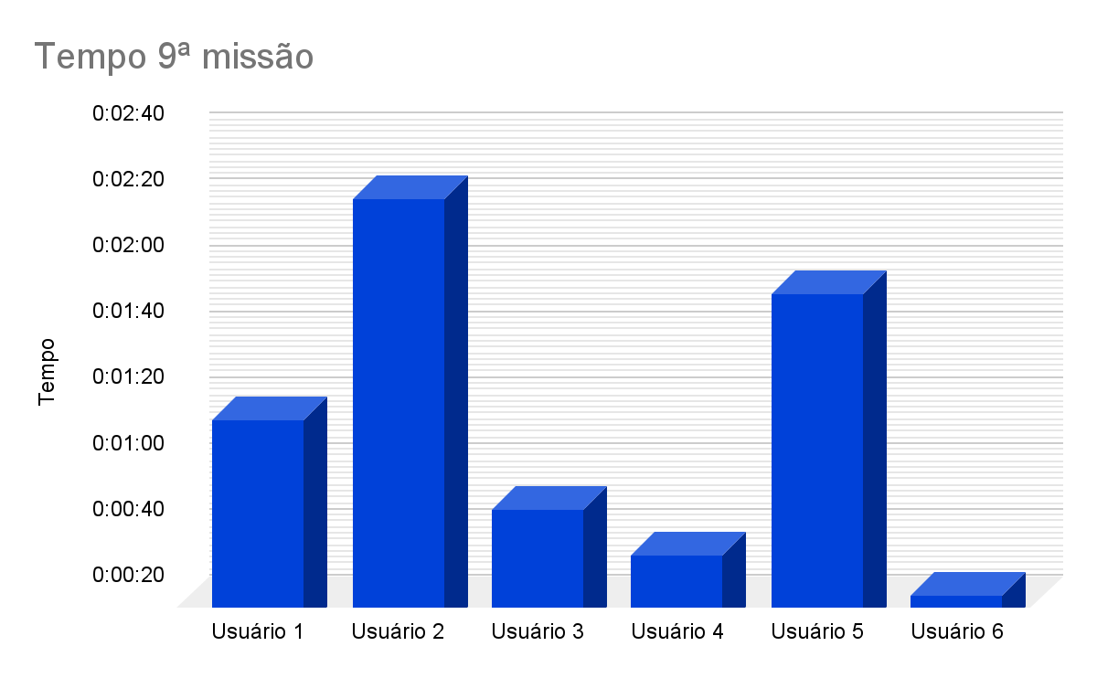
9ª MISSÃO
Achou simples encontrar o “Sua empresa”
Achou muito bem resolvido a funcionalidade de Boleto DAS
Finalizaram = Todos
Não finalizaram = Nenhum
“Se você é um MEI (micro empreendedor individual) é preciso mensalmente pagar o Boleto DAS. Encontre onde visualizar esses boletos e após isso, encontre um boleto vencido de 2021 e como acessar os detalhes com o código de barras para copiar e pagar”
Não identificou que era um carrossel de Boletos
Tentou utilizar o input Dropdown para filtrar por mês na tela de Boletos
Esperava ter algum indicativo de que tinham outros boletos do lado
Preferiria ver os boletos em lista na tela individual de Boletos

Slide 23
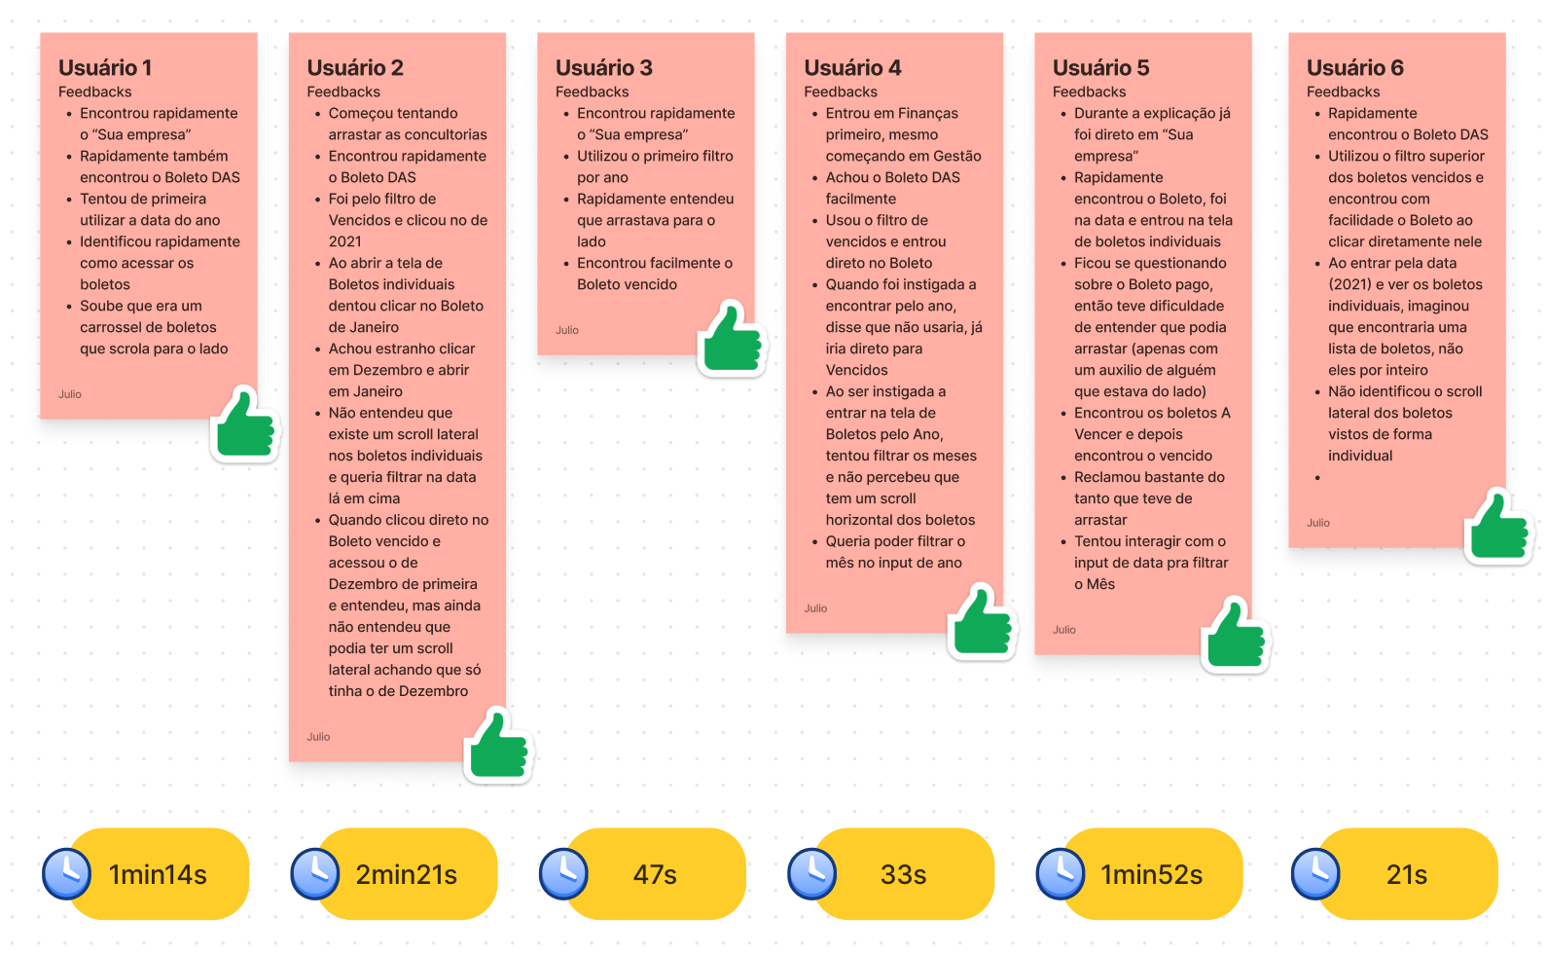
9ª MISSÃO
“Se você é um MEI (micro empreendedor individual) é preciso mensalmente pagar o Boleto DAS. Encontre onde visualizar esses boletos e após isso, encontre um boleto vencido de 2021 e como acessar os detalhes com o código de barras para copiar e pagar”

Slide 24
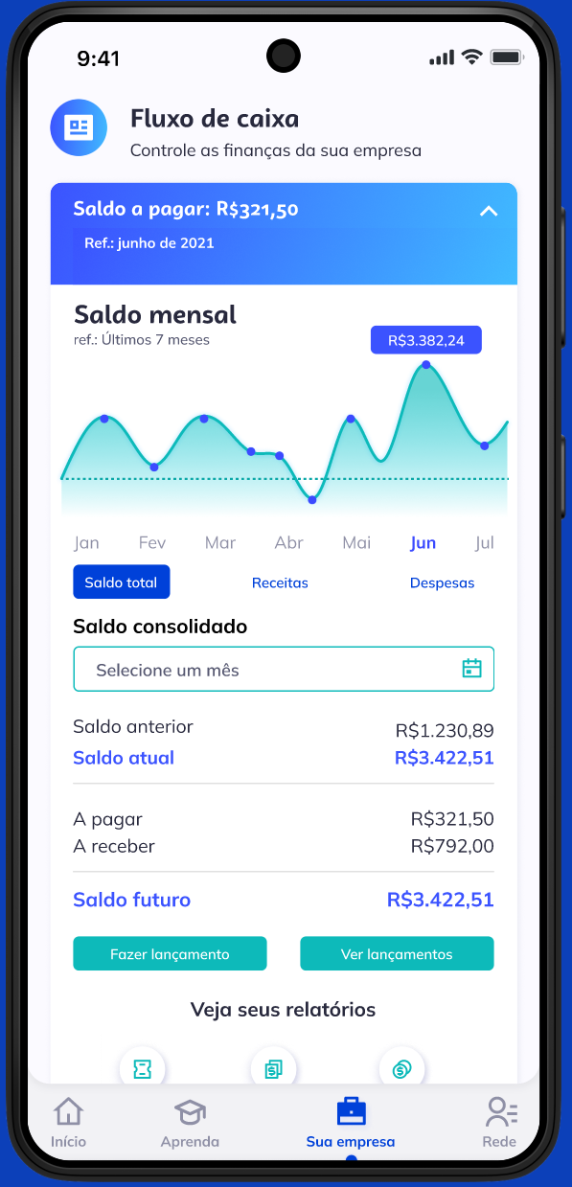
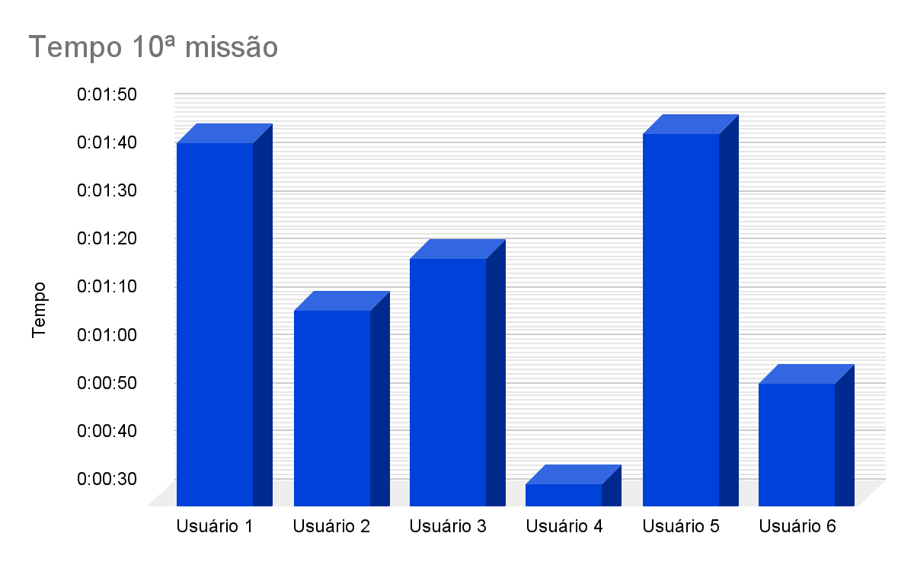
10ª MISSÃO
Achou a funcionalidade de Fluxo de Caixa muito bem resolvida
Encontrou o botão editar com facilidade e entendeu que o lápis era edição
Finalizaram = Todos
Não finalizaram = Nenhum
“Você pode também ter um controle do seu fluxo de caixa, fazendo lançamentos de Receitas e Despesas da sua empresa, ou seja, seus ganhos e gastos que teve. A partir disso, encontre o local para gerenciar essas informações e quando encontrar, procure os lançamentos feitos e edite o valor de um lançamento de R$524,15 para R$600,00”
Foi em “Fluxo de caixa” e “Extrato” antes de “Ver lançamentos”
Esperava já abrir para editar quando clicou no card, não em “Editar”
Os botões ficaram muito pequenos “Fazer lançamento” e “Ver lançamento”
Tentou interagir com Consultoria online antes de achar o Fluxo de Caixa

Slide 25
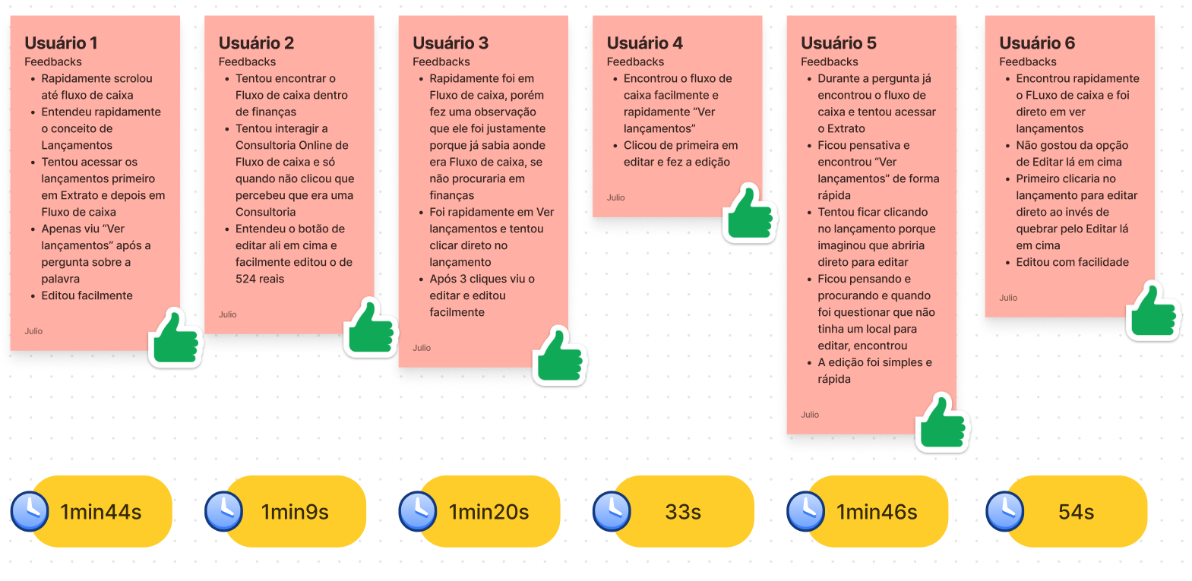
10ª MISSÃO
“Você pode também ter um controle do seu fluxo de caixa, fazendo lançamentos de Receitas e Despesas da sua empresa, ou seja, seus ganhos e gastos que teve. A partir disso, encontre o local para gerenciar essas informações e quando encontrar, procure os lançamentos feitos e edite o valor de um lançamento de R$524,15 para R$600,00”

Slide 26
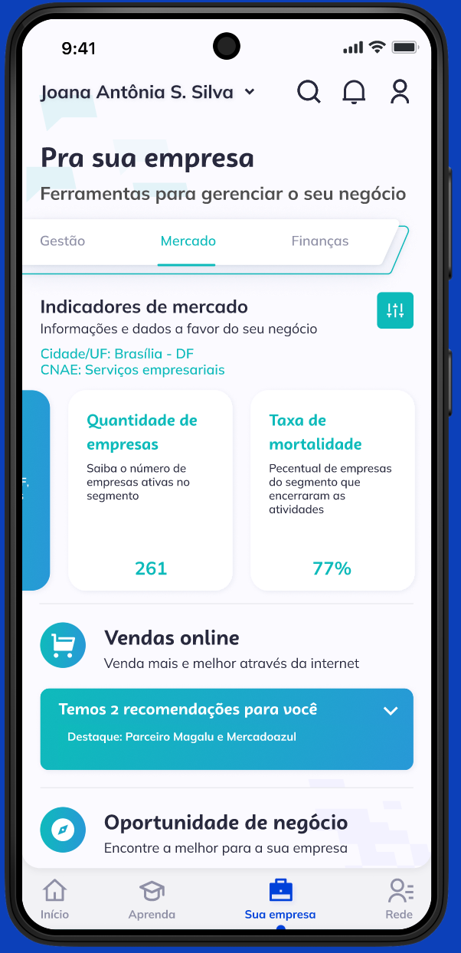
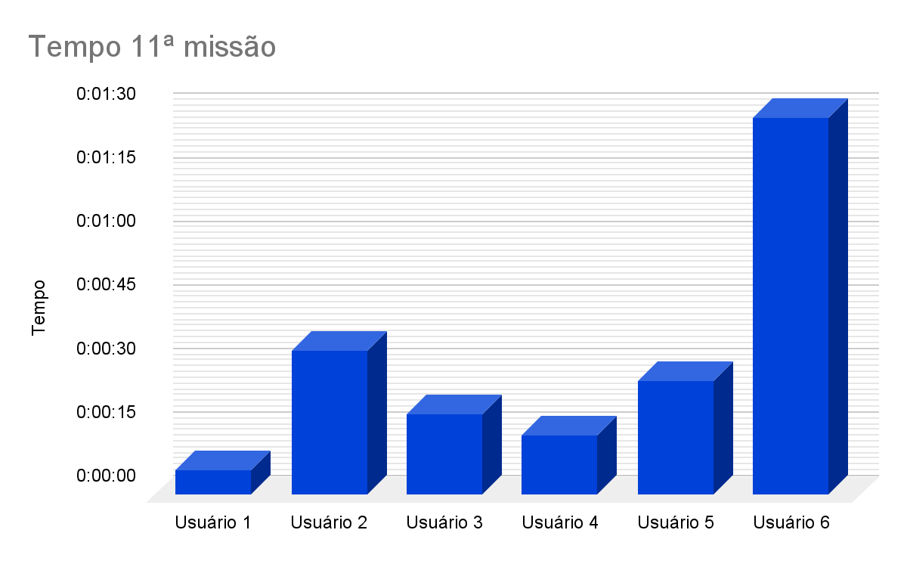
11ª MISSÃO
Finalizaram = Todos
Não finalizaram = Nenhum
“Na área Sua empresa, você pode controlar diversas funcionalidades que estão relacionadas à gerência da sua empresa. O app Sebrae traz diferentes tipos de indicadores do mercado em que sua empresa atua. Sabendo disso, tente encontrar a Taxa de mortalidade do mercado em que sua empresa está inserida”
Não entendeu de primeira que estaria em Mercado, procurou dentro da Consultoria
Encontrou com muita velocidade
Rapidamente entendeu que os cards eram de scroll lateral

Slide 27
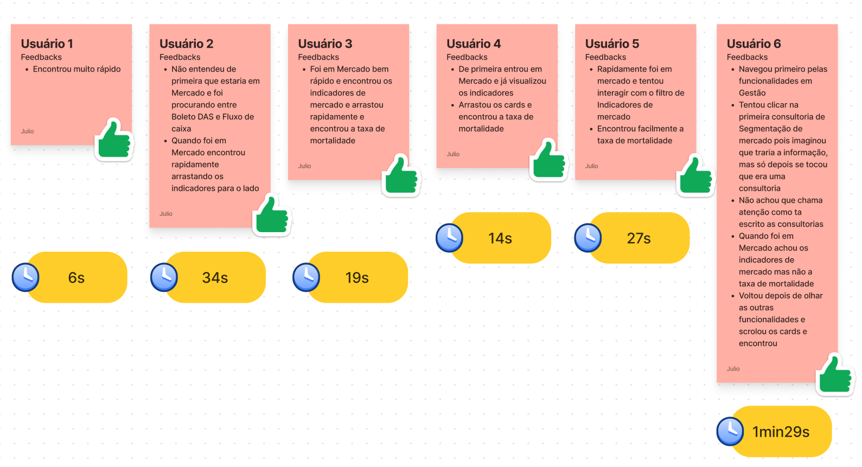
11ª MISSÃO
“Na área Sua empresa, você pode controlar diversas funcionalidades que estão relacionadas à gerência da sua empresa. O app Sebrae traz diferentes tipos de indicadores do mercado em que sua empresa atua. Sabendo disso, tente encontrar a Taxa de mortalidade do mercado em que sua empresa está inserida”

Slide 28

Foram recolhidos de cada usuário alguns feedbacks com perguntas pós-teste predefinidas
As perguntas foram:
Tendo em vista todas essas missões, qual você considerou mais fácil? Por quê?
Quais dessas missões você achou mais difícil de fazer e por quê?
Que ordem das funcionalidades acredita que seja mais eficiente para você?
De um modo geral, o que achou do aplicativo? Tem alguma consideração a fazer?
De todas as funcionalidades vistas, qual foi a que você acredita que o Sebrae mais te agrega?
FEEDBACKS

Slide 29
FUNCIONALIDADES MAIS FÁCEIS
FUNCIONALIDADES MAIS DIFÍCEIS
4
votos
Agendar atendimento
6
votos
Seu histórico Sebrae confundindo os fluxos
3
votos
Fluxo de caixa
4
votos
Aprenda
2
votos
Converse com Sebrae
2
votos
Organização de Sua empresa e Início
2
votos
Boleto DAS

Slide 30
MELHOR HIERARQUIA
INÍCIO
MELHOR HIERARQUIA
SUA EMPRESA
1º
Sua empresa
1º
Boleto DAS
2º
Seus compromissos
2º
Fluxo de Caixa
3º
Agendar atendimento
3º
Consultoria
4º
Converse com Sebrae
4º
Diagnóstico

Slide 31
FUNCIONALIDADES QUE AGREGAM VALOR
CONSIDERAÇÕES MAIS COMENTADAS
O Início ficou muito carregado, não parece uma Home
A maior parte do App é bem intuitiva e tem uma boa organização
4
votos
Aprenda
Sua empresa foi a parte mais resolvida e melhor organizada
3
votos
Boleto DAS
As cores estão deixando o App um pouco tumultuado
Preferiria um Aprenda mais organizado com menos informações na tela
3
votos
Fluxo de caixa
Não entendeu que as bolinhas com as marcas são parceiros
Não gostou que o histórico Sebrae tenha tanto destaque

Slide 32
Feedbacks comuns
Seu histórico no Sebrae
Seu histórico Sebrae
Todos os usuários tentaram interagir com o histórico em alguma missão
Alguns não entenderam que era um histórico
4 usuários clicaram em “Cursos” quando foram procurar o Aprenda
Aprenda
A maioria achou confuso o Aprenda por ter muita informação
Alguns não viram de primeira o Menu lateral, só depois de rolar a tela
Boleto DAS e Fluxo de caixa
A maioria teve bastante facilidade com essas funcionalidades
No Boleto DAS a exibição de Boletos individuais está confusa
Cards expansíveis
5 usuários esperavam que clicando no ícone ou no título o card se abriria
Aprenda
Boleto DAS e Fluxo de Caixa
Cards expansíveis

Slide 33

Depois de uma análise minuciosa de cada uma das missões e em como os usuários se comportam e dão seus feedbacks, foi possível em listar diversos insights
Esses insights foram listados com base em cada área pensando em suas missões e feedbacks pós-teste
Os insights não devem ser levados como discussão final e resolução de problemas. Todos devem ser levados para discussão e em conjunto elaborar as diferentes soluções mantendo um equilíbrio entre a melhor experiência possível e complexidade de ajustes, ou seja, o que pode ser aplicado em um primeiro momento e o que pode ser feito depois
Insights

Slide 34
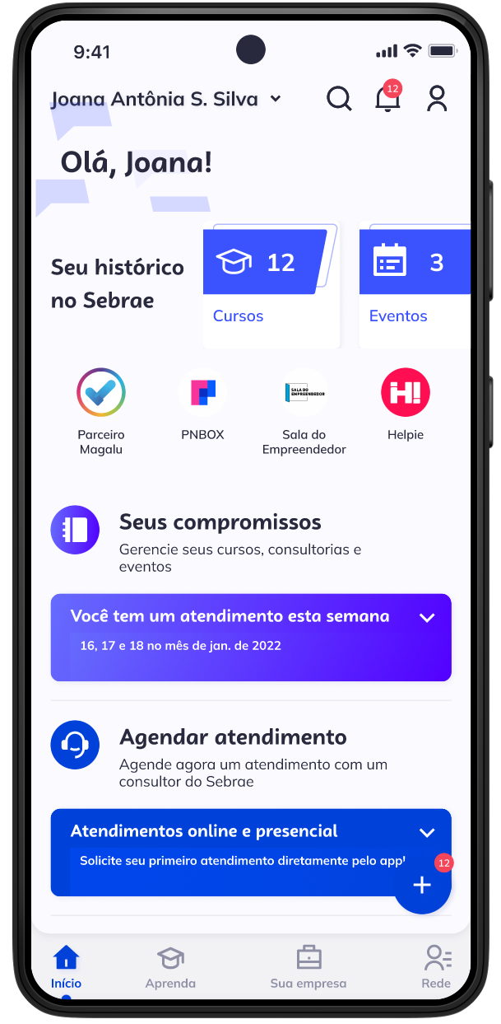
INÍCIO
Principais pontos a se atacar
Organização do Início
Prioridade do Seu histórico Sebrae
Cards expansíveis que abrem quando clicados em qualquer lugar
Busca de funcionalidades
Rever “Seus compromissos”
Simplificar as cores do Início
Organizar as funcionalidades podendo filtrá-las
Indicar que os parceiros são parceiros
Muito destaque para uma funcionalidade mais útil para heavy users ficar no Meu perfil pode ser mais interessante
Indicar que são parceiros
O ícone e o título deve ser parte do gatilho para expandir o card
Menu inferior precisa de mais destaque

Slide 35
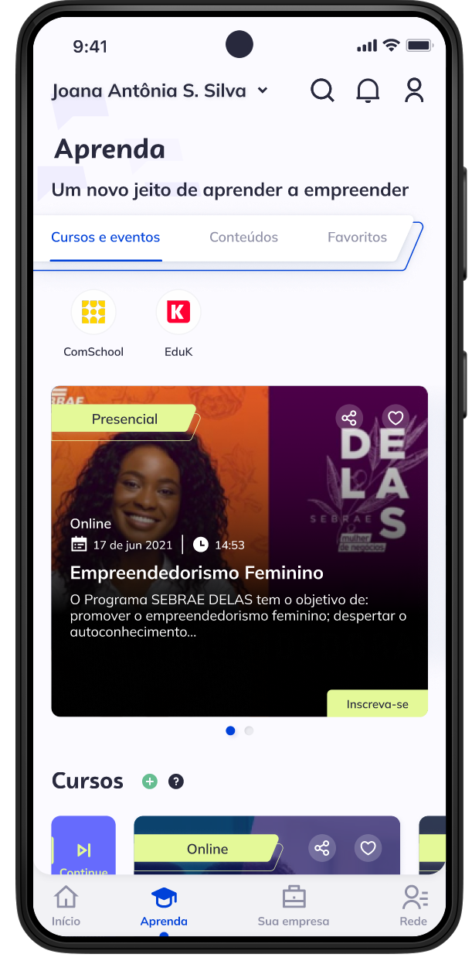
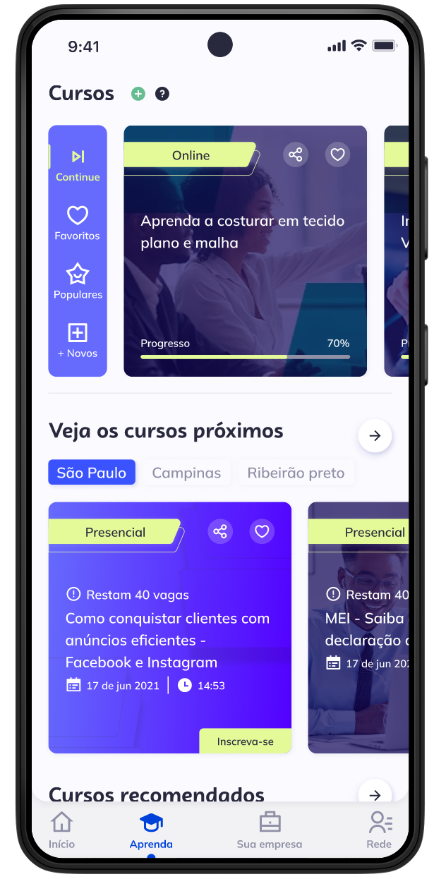
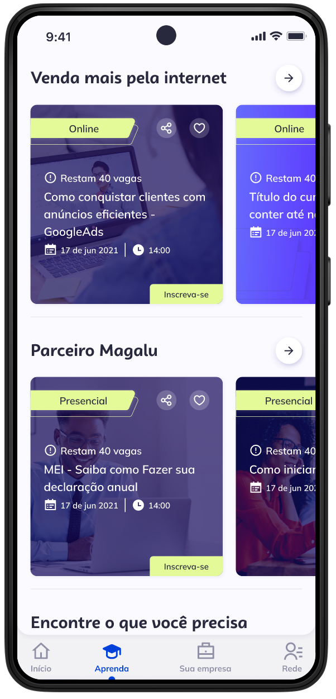
Aprenda
Pensar numa solução melhor para organizar todos os cursos de parceiros
Principais pontos a se atacar
Disposição dos cursos: é tanta opção que as pessoas ficam com preguiça de procurar (interessante repensar a organização)
Menu lateral com pouco destaque
Repensar em como apresentar os cursos de destaque
Deixar mais evidente uma busca no Aprenda (além da lupa no Menu superior)
Ocupar menos espaço, uma boa referência são os banners do Aplicativo da C6 Bank
Pouco destaque, pensar se vale a pena existir apenas quando no Início ou uma forma de maior destaque aqui
Ver se é a melhor forma de organizar. Adicionar filtros já na categorização e fazer benchmark de soluções mobile para esse tipo de conteúdo

Slide 36
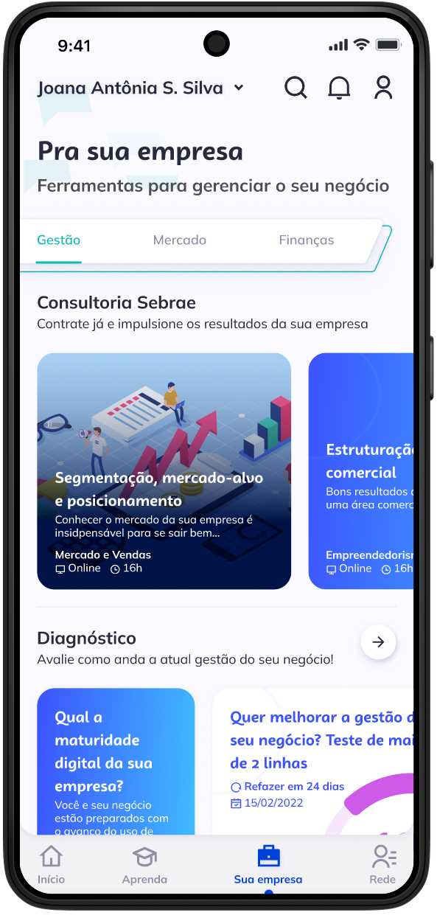
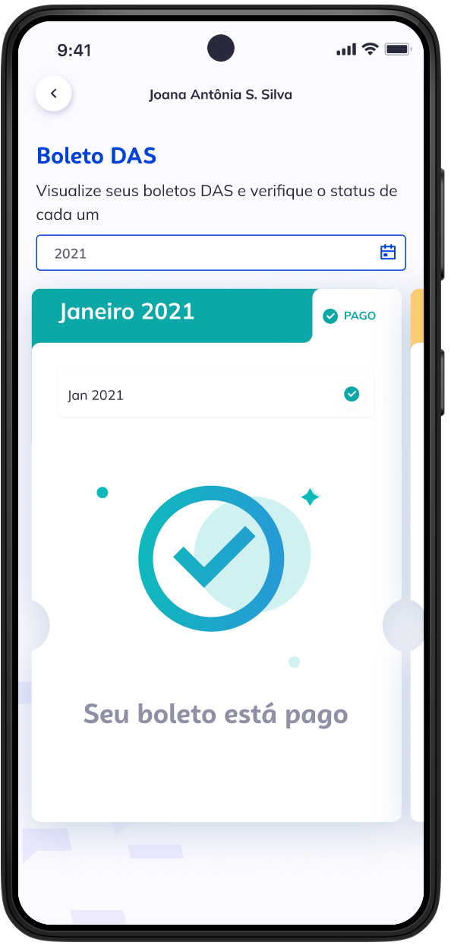
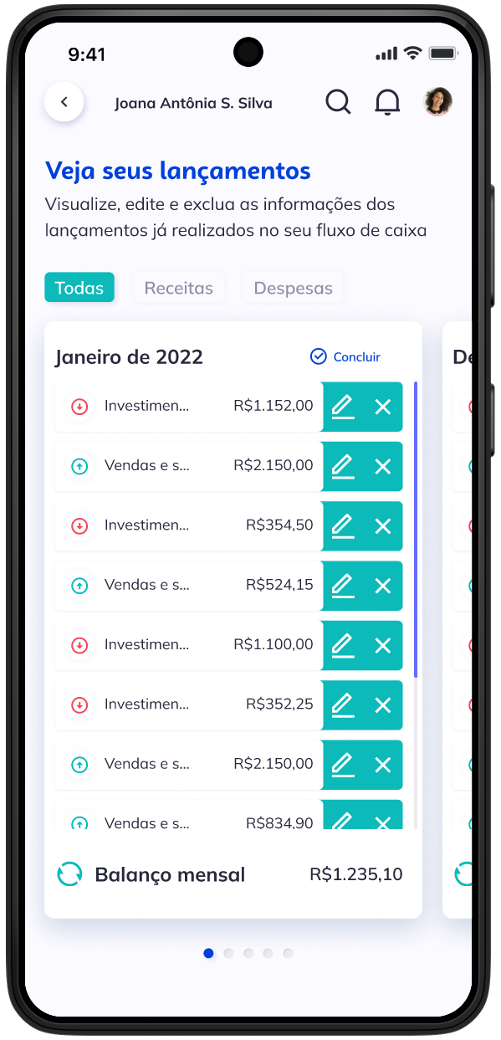
Sua empresa
Organizar primeiro com funcionalidades que agregam valor ao App e depois nas que rentabilizam para o app (caso Nubank)
Principais pontos a se atacar
Reorganizar a área de Gestão (pensar em primeiro agregar valor pro usuário para depois vender as consultorias)
Deixar mais evidente o carrossel de boletos com uma seta e também com mais visão do próximo
Melhorar o destaque dos botões no Fluxo de Caixa
Habilitar edição com o clique em Ver lançamentos
Trazer mais do próximo boleto e colocar o número de resultados encontrados + seta para o próximo boleto
Editar clicando direto no card, mas manter a opção de editar ali em cima para apagar com facilidade
Ver se tem como filtrar por mês ou organizar em baixo um filtro “Todos”, “A Vencer” e “Vencidos”

Slide 37

Os insights devem levar diversos assuntos para discussão, onde as soluções devem ser debatidas em equipe utilizando as dinâmicas de UX
Deve ser feita uma priorização de pontos que são críticos e precisam ser revistos de forma mais urgente e pontos que podem ser melhor explorados, pois não deixam a usabilidade ruim
O App precisa de uma reorganização visual de cores, mas é possível manter a maior parte de sua estrutura
Conclusão

